Slide 1
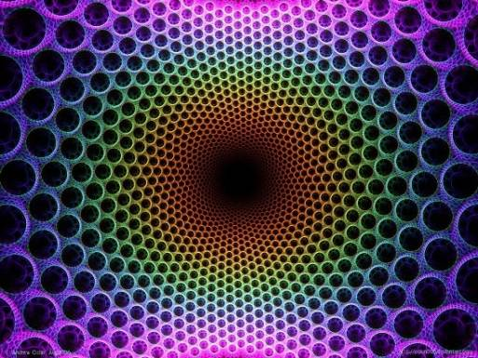
Світ ілюзій

Slide 2
Ілюзія (лат. illusio – оману, обман) – викревленне спийняття реально існуючого об’єкта або явища.
Физичні.
Оптичні.
Звукові ілюзії
Фізиологічні
Афективні
Вербальні
Органічні
Ілюзії усвідомлення.
Парейдолічні.

Slide 3
У перекладі з латині слово «ілюзія» означає «помилка, оману». Давайте запитаємо себе:,, Що таке обман зору? Швидше за все ви дасте відповідь на це питання так: обман зору - це коли ми бачимо те, чого немає насправді, і створює цей обман природа. Підтвердити це можна таким прикладом, як міраж у пустине.Ця відповідь вірна, але не зовсім повна.

Slide 4
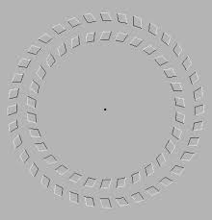
Насправді не тільки природа створює оман зору. Як відомо, зір навіть здорової людини не ідеальний і саме наш з вами зір часто створює обман. Довести цей факт можна таким прикладом. Погляньте на розміщений поряд малюнок. Уважно дивіться на точку (в середині малюнка) і в цей час рухайте головою назад і вперед.Ви побачите, що кола обертаються, це ОМАН ЗОРУ.

Slide 5
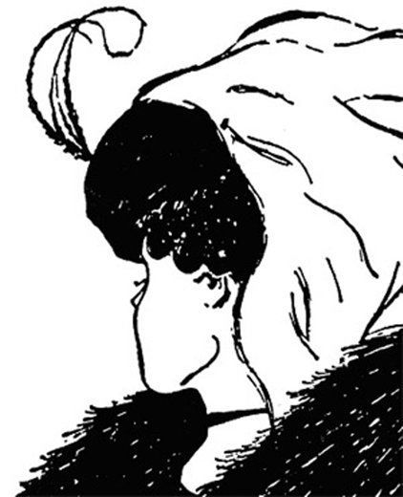
Оптичні ілюзії
Оптичною ілюзією називається невідповідне дійсності уявлення видимого явища або предмета внаслідок особливостей будови нашого зорового апарату.
Знайди два
зображення.

Slide 6
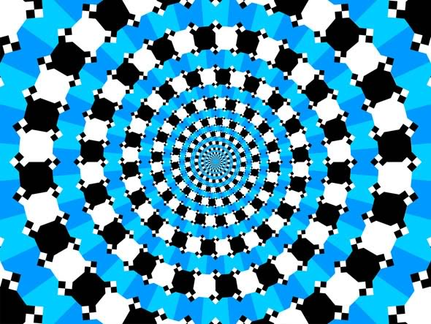
ІЛЮЗІЇ РУХУ

Slide 7
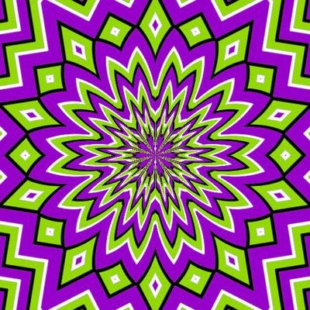
ІЛЮЗІЇ РУХУ

Slide 8
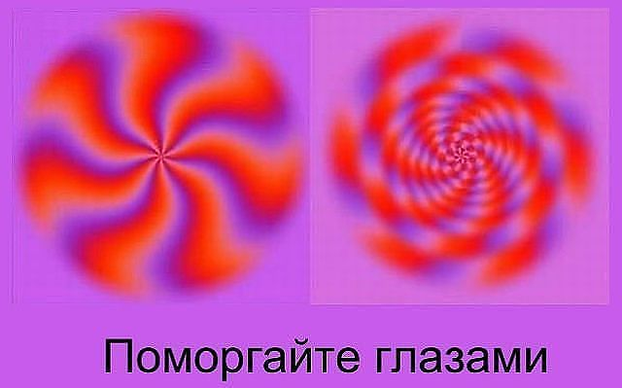
ІЛЮЗІЇ РУХУ
Поморгайте очима

Slide 9
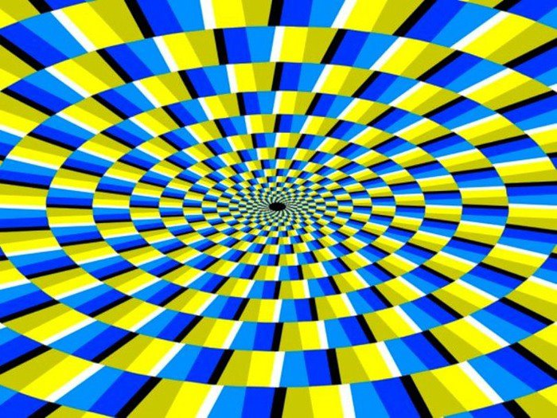
ІЛЮЗІЇ РУХУ

Slide 10
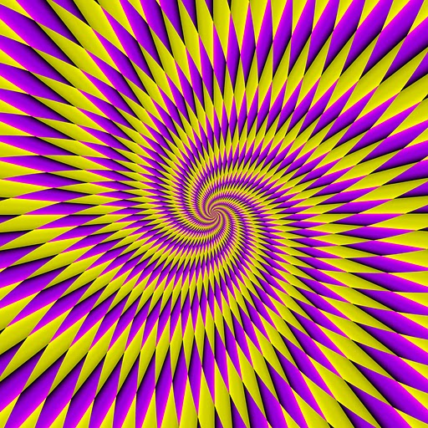
ІЛЮЗІЇ РУХУ

Slide 11
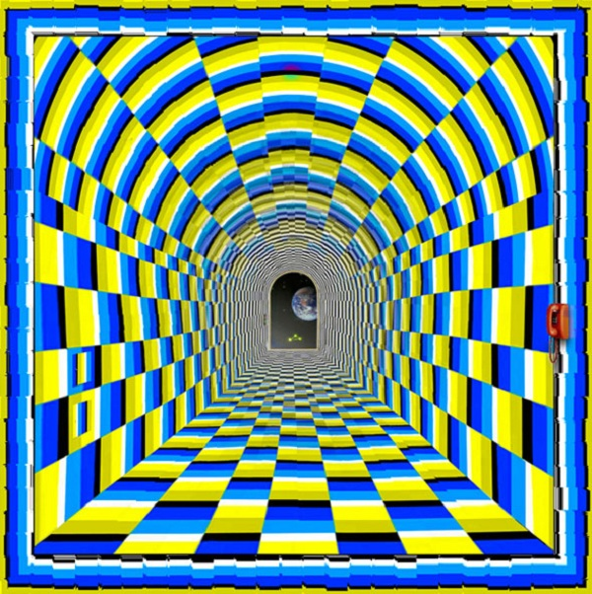
ІЛЮЗІЇ РУХУ

Slide 12
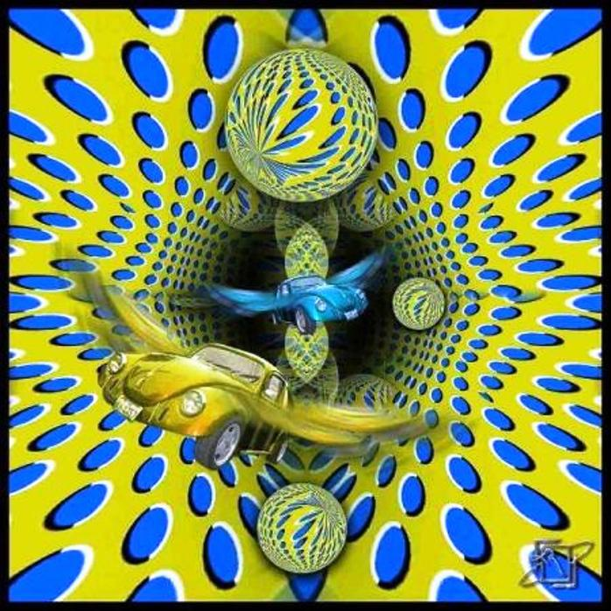
ІЛЛЮЗІЇ РУХУ

Slide 13
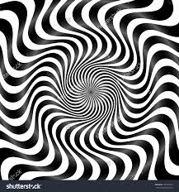
ІЛЮЗІЇ ОБ’ЄМУ

Slide 14
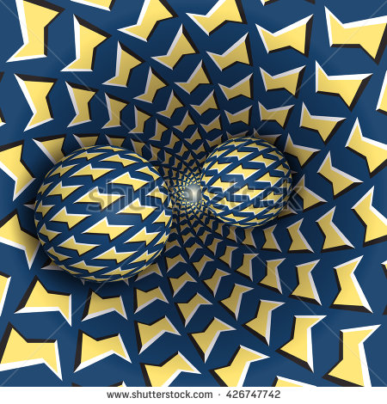
ІЛЮЗІЇ ОБ’ЄМУ

Slide 15
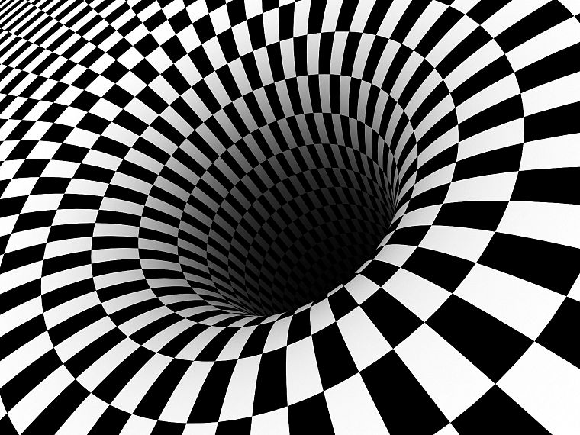
ІЛЮЗІЇ ОБ’ЄМУ

Slide 16
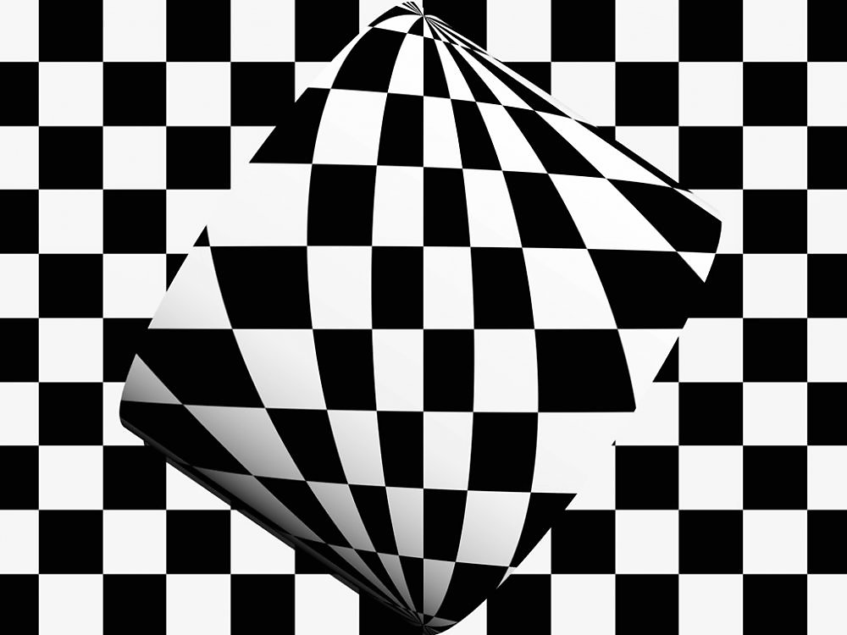
ІЛЮЗІЇ ОБ’ЄМУ

Slide 17
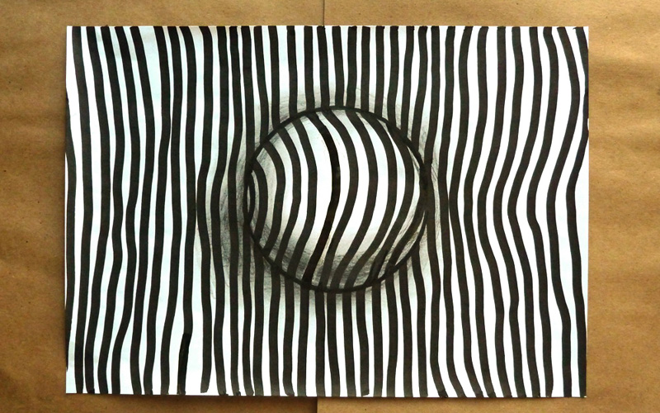
ІЛЮЗІЇ ОБ’ЄМУ

Slide 18
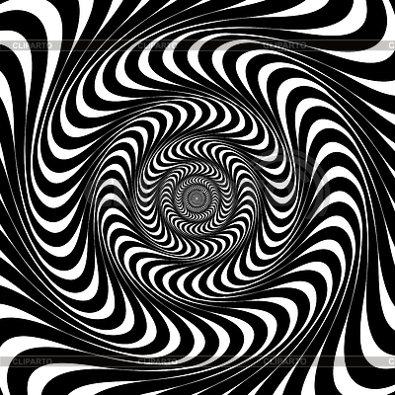
ІЛЛЮЗІЇ ОБ’ЄМУ

Slide 19
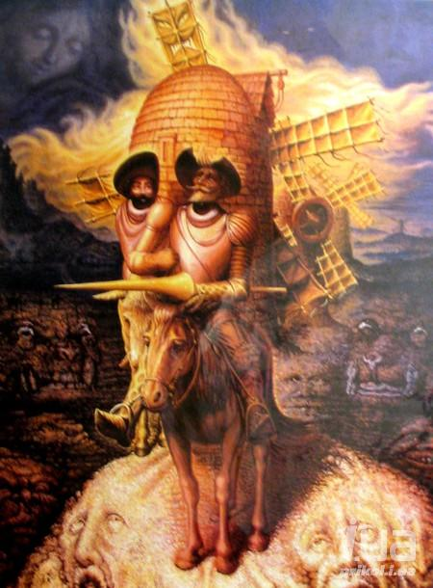
ПОДВІЙНІ ІЛЮЗІЇ

Slide 20
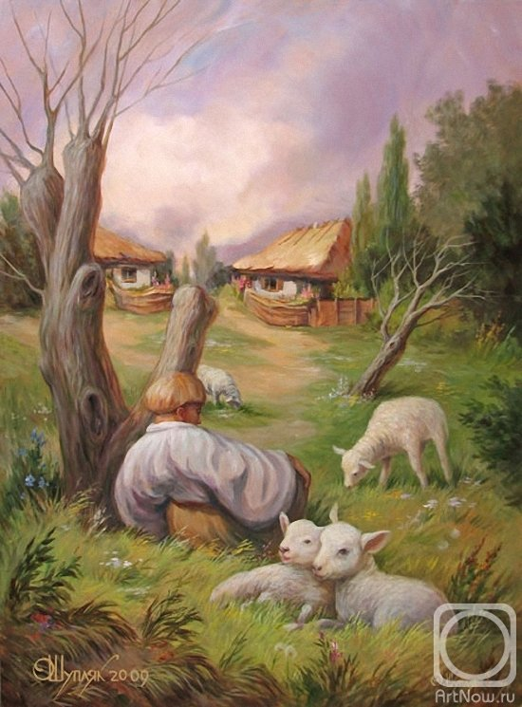

Slide 21
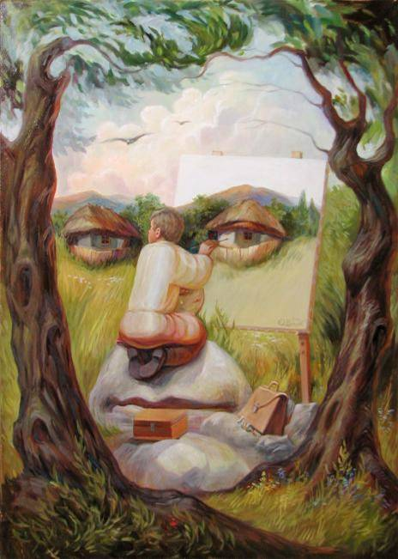
ПОДВІЙНІ ІЛЮЗІЇ

Slide 22
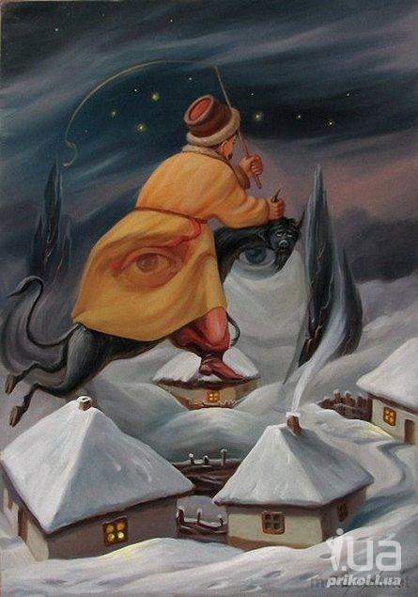
ПОДВІЙНІ ІЛЮЗІЇ

Slide 23
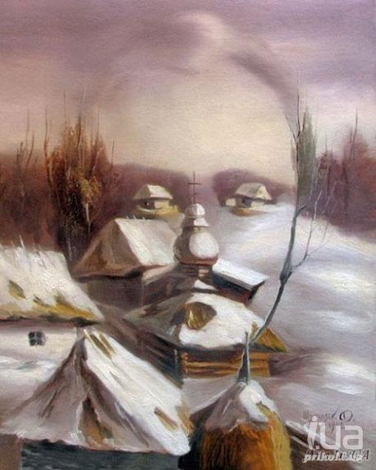
ПОДВІЙНІ ІЛЮЗІЇ

Slide 24
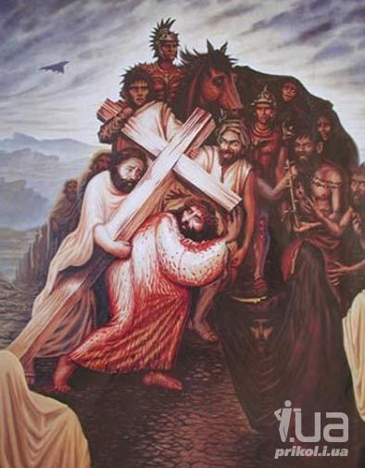
ПОДВІЙНІ ІЛЮЗІЇ

Slide 25
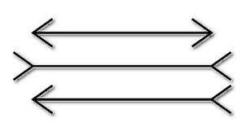
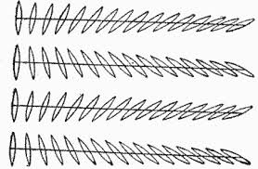
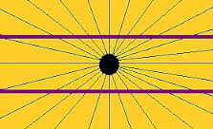
ЗОРОВЕ СПОТВОРЕННЯ

Slide 26
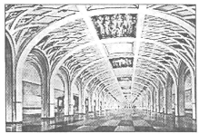
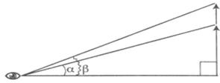
Лінійна перспектива.
З точки зору геометрії лінійна перспектива – це спосіб зображення фігур, в якому застосовують спосіб центрального проектування.

Slide 27
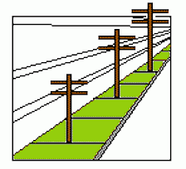

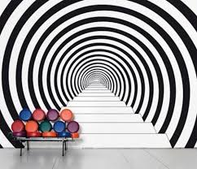

Slide 28
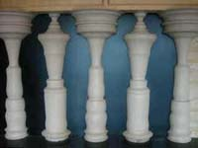
УЯВНІ ФІГУРИ

Slide 29
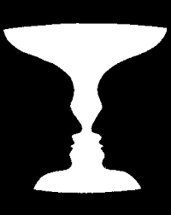

Slide 30
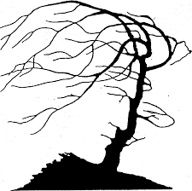
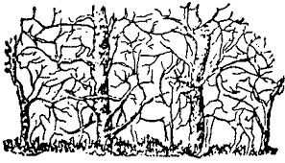

Slide 31
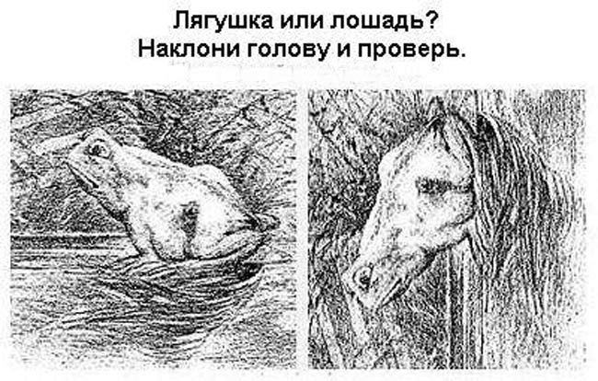

Slide 32
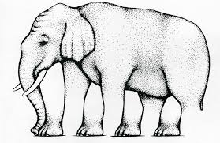
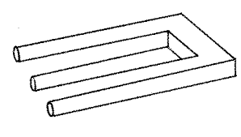
НЕМОЖЛИВІ ФІГУРИ

Slide 33
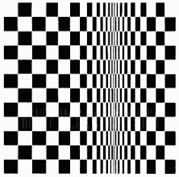
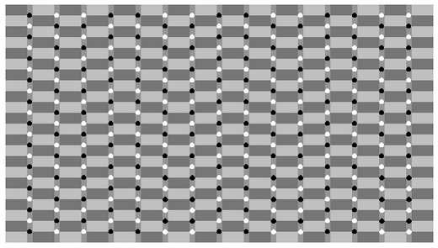

Slide 34
Сюрприз штриховки
Зі штрихуванням пов'язана ілюзія Цольнера одна з найзагадковіших при абсолютній зовнішній простоті. У 1860 році І.Х. Погген-дорф, редактор фізико-хімічного журналу, отримав статтю астронома Ф. Цольнера, в якій автор описав ілюзію, випадково помічену їм в малюнку тканини. Довгі паралельні лінії, перетнуті серією коротких діагональних відрізків, уявно розходяться. Перевірте на малюнку "Три в квадраті".

Slide 35
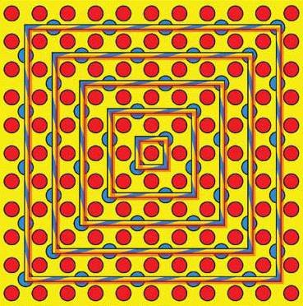
Ілюзія “Три в квадраті”

Slide 36
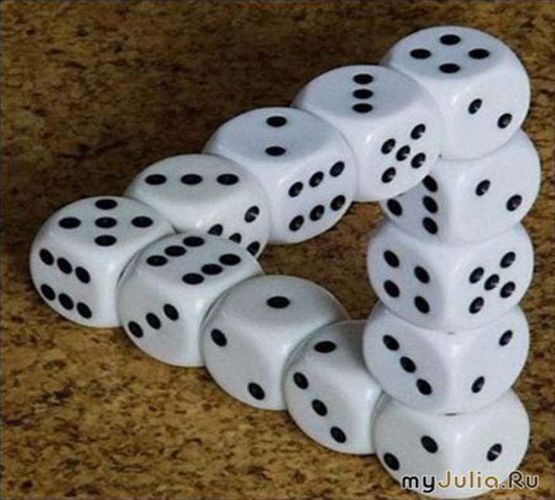
НЕМОЖЛИВЕ МОЖЛИВО
У далекому 1934 році шведський художник Оскар Реутерсвард зобразив на одному зі своїх полотен трикутник, складений з дев'яти абсолютно однакових кубиків. При більш уважному розгляді можна помітити протиріччя в з'єднаннях елементів фігури, немов хтось скасував для неї закони фізики! Саме тому цей незвичайний об'єкт і був названий «неможливим трикутником» або «трібаром».

Slide 37
Однак по-справжньому знаменитою дивна постать стала в 1954 році, коли її знову, до того ж абсолютно незалежно від Реутерсварда відкрив англійський фізик і математик Роджер Пенроуз. Він зобразив трикутник в його більш звичному, «геометричному» вигляді, але від цього фігура стала виглядати ще більш гротескною:

Slide 38
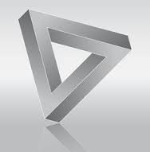
Цікаво, що якщо прикрити долонею хоч один з кутів «скаженого» трикутника, то мана відразу ж пропадає. Можете перевірити!

Slide 39
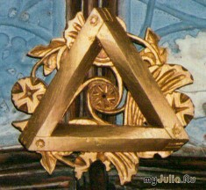
Художники використовують цю фігуру в своїх творннях. Наприклад, в церкві святої Трійці в Баррінгтоні (Великобританія, Девон) можна зустріти трібар:

Slide 40
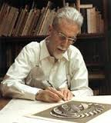
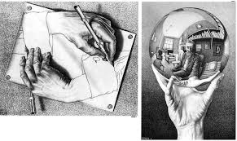
Моріс Корнеліус Ешер
Видатним аспектом творчості Ешера є зображення метаморфоз, що фігурують в різних формах в безлічі робіт. Художник докладно досліджує поступовість переходу від однієї геометричної фігури до іншої, за допомогою незначних змін в обрисах.

Slide 41
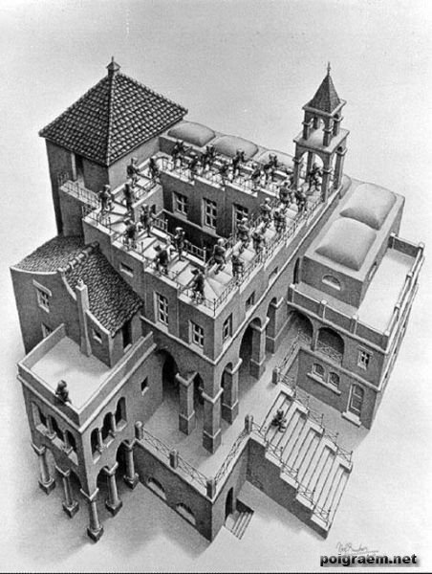
Неможливі сходи
Нескінченні сходи, по яких йдуть на зустріч один одному люди ... Якщо рухатися по сходах за годинниковою стрілкою, то ми будемо постійно підніматися, а якщо будемо рухатися проти годинникової стрілки, то тоді ми будемо спускатися.

Slide 42
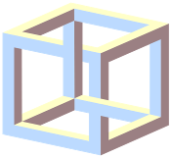
Куб
Ешер створив неможливу фігуру - це куб. І використовує його в своїх картинах для створення більшої загадковості та абсурду.

Slide 43
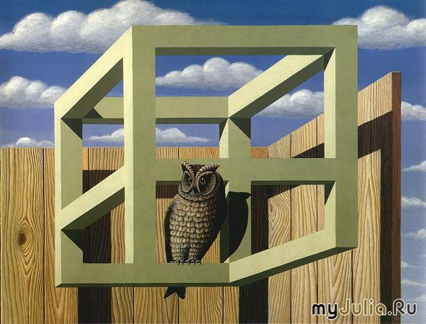

Slide 44
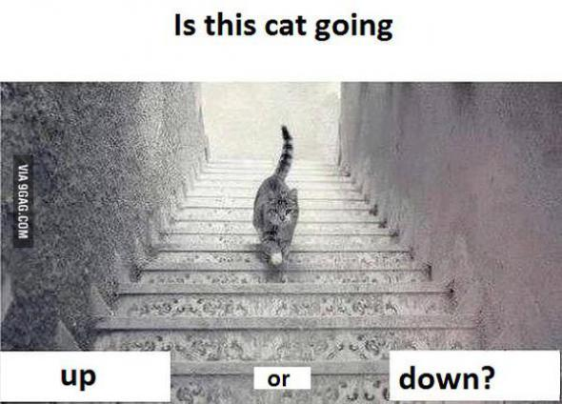

Slide 45
Висновок: не завжди довіряйте своєму зорові. Потрібні математичні розрахунки вимірювання і докази, щоб підтвердити істину.

